Slide 1
8-11 сыныптар арасында «Дарын» республикалық ғылыми жобалар байқауының
облыстық кезеңіне өткен оқушылар - 13.
Орын алғандар: 9 оқушы, ІІ орын -3 оқушы, ІІІ орын - 6 оқушы
1. Аслан Тлеубай
ІІ – орын
Секция: физика
Ғылыми жетекшісі: Ж.Т. Рахимова
ІІ – орын
2. Иззат Казиева
Секция: химия
Ғылыми жетекшісі: Р.С. Мұқамеди
3. Темірғалиқызы Аяжан
ІІ – орын
Секция: өлкетану
Ғылыми жетекшісі: А.М. Тускеева
4. Балнұр Ахмедиова
ІІІ – орын
Секция: информатика
Ғылыми жетекшісі: Л.К. Байжуманова
5. Жансая Разыева
ІІІ – орын
Секция: химия
Ғылыми жетекшісі: Р.С. Мұқамеди
6. Назира Мамырлан
ІІІ – орын
Секция: физика
Ғылыми жетекшісі: Ж.Т. Рахимова
7. Нұрарна Абдерхан
ІІІ – орын
Секция: Математика
Ғылыми жетекшісі: С.М. Калиева
8. Жумадилова Зере
ІІІ - орын
Секция: тіл білімі
Ғылыми жетекшісі: М.Ж. Сейткалиева
9. Анель Малыбаева
ІІІ орын
Секция: биология
Ғылыми жетекшісі: Н.А. Коккозова

Slide 2
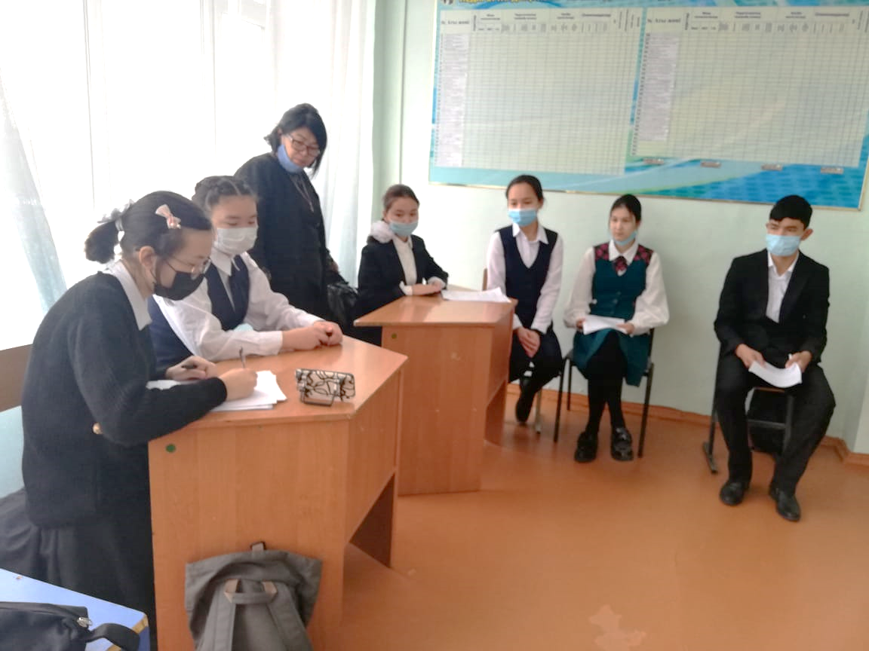
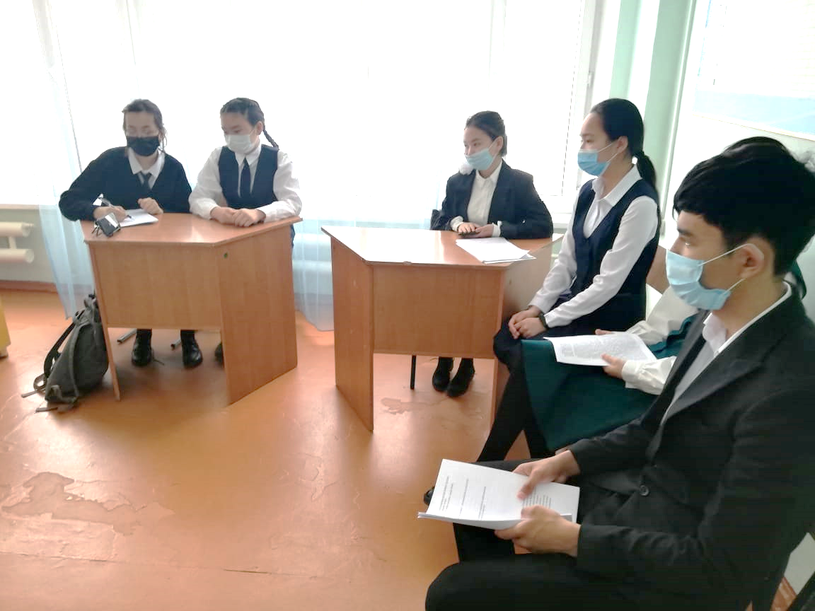
Жобаға дайындық барысы

Slide 3
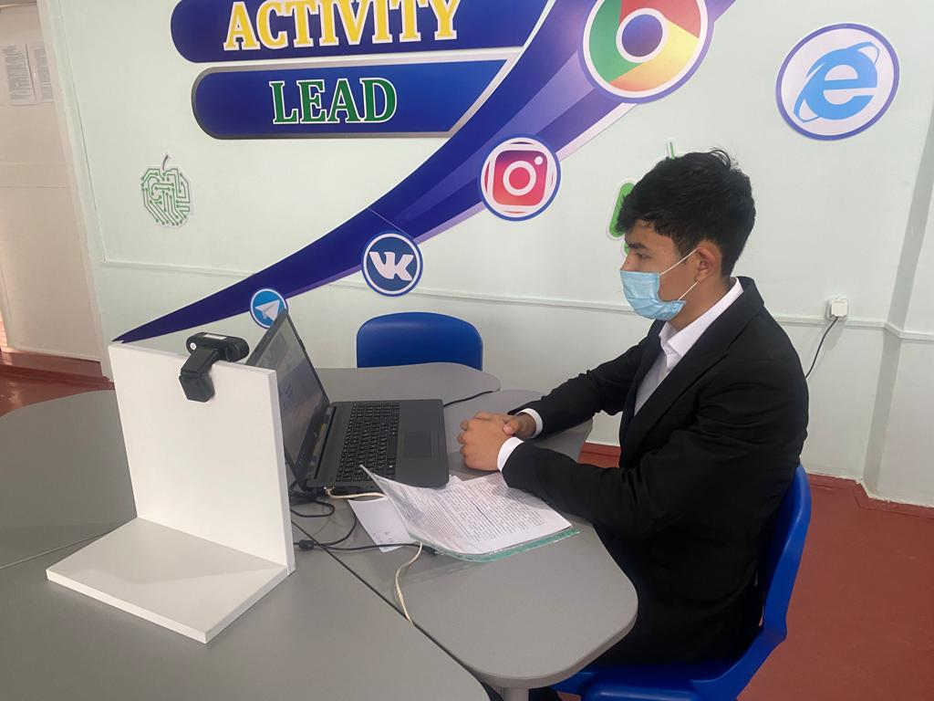
Республикалық кезеңге өту үшін тесттілеуге жолдама алды
Балқаш қаласы «Абай атындағы №2 МЛ» КММ
Аслан Тлеубай
Секция: физика
Ғылыми жетекшісі: Ж.Т. Рахимова
ІІ – орын

Slide 4
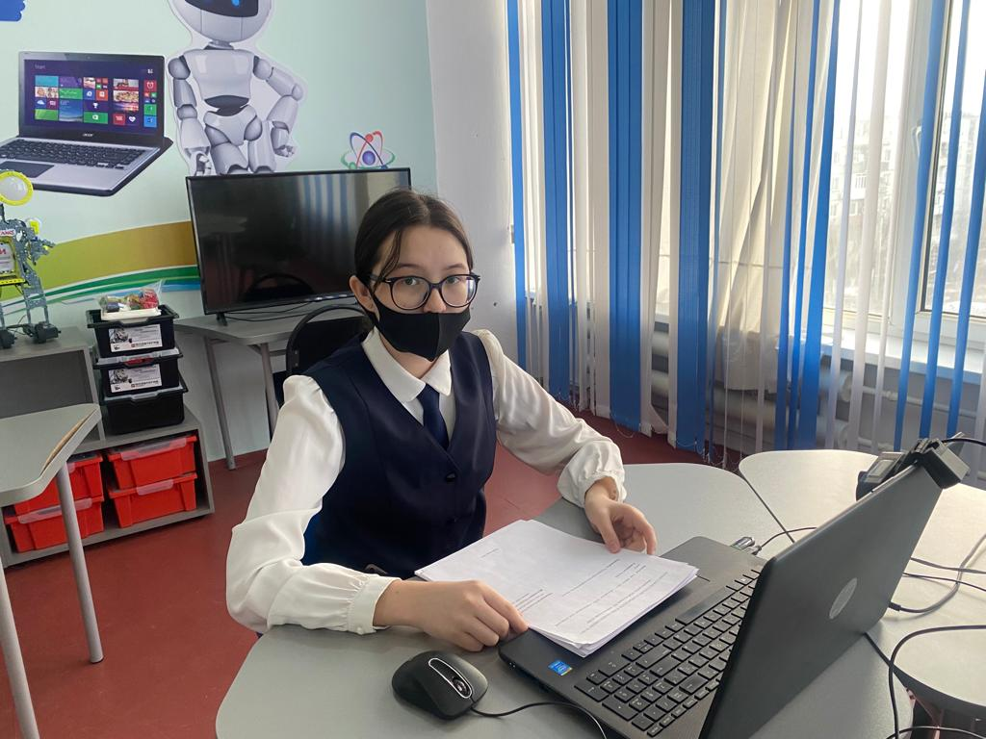
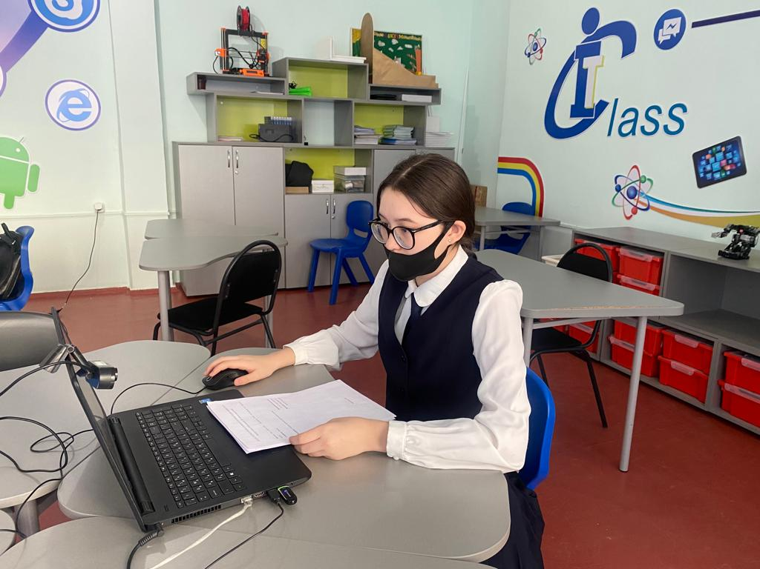
Республикалық кезеңге өту үшін тесттілеуге жолдама алды
Балқаш қаласы «Абай атындағы №2 МЛ» КММ
Иззат Казиева
Секция: химия
Ғылыми жетекшісі: Р.С. Мұқамеди
ІІ – орын

Slide 5
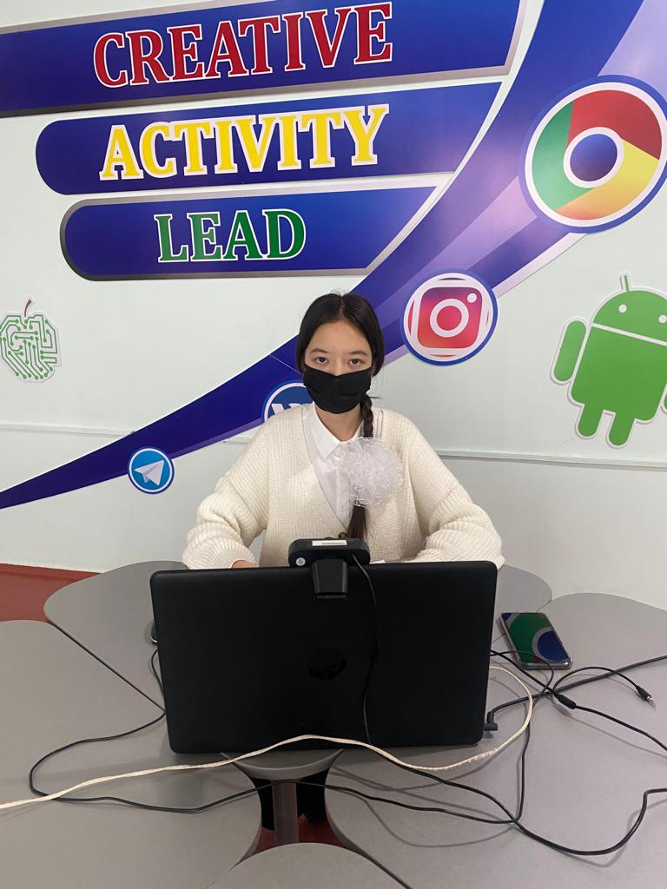
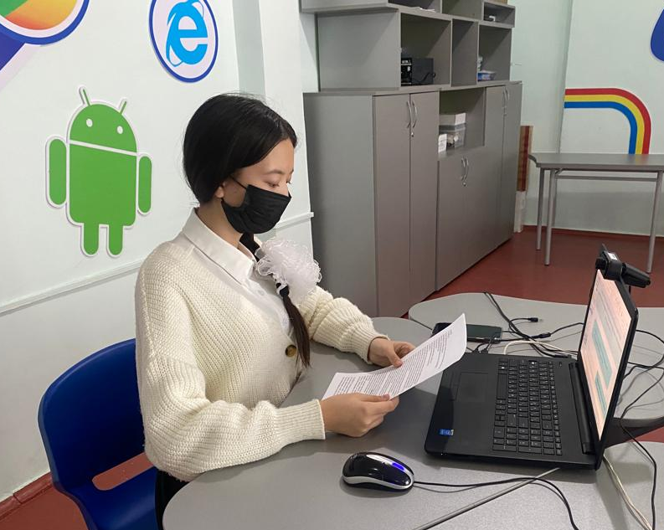
Республикалық кезеңге өту үшін тесттілеуге жолдама алды
Балқаш қаласы «Абай атындағы №2 МЛ» КММ
Темірғалиқызы Аяжан
Секция: өлкетану
Ғылыми жетекшісі: А.М. Тускеева
ІІ – орын

Slide 6
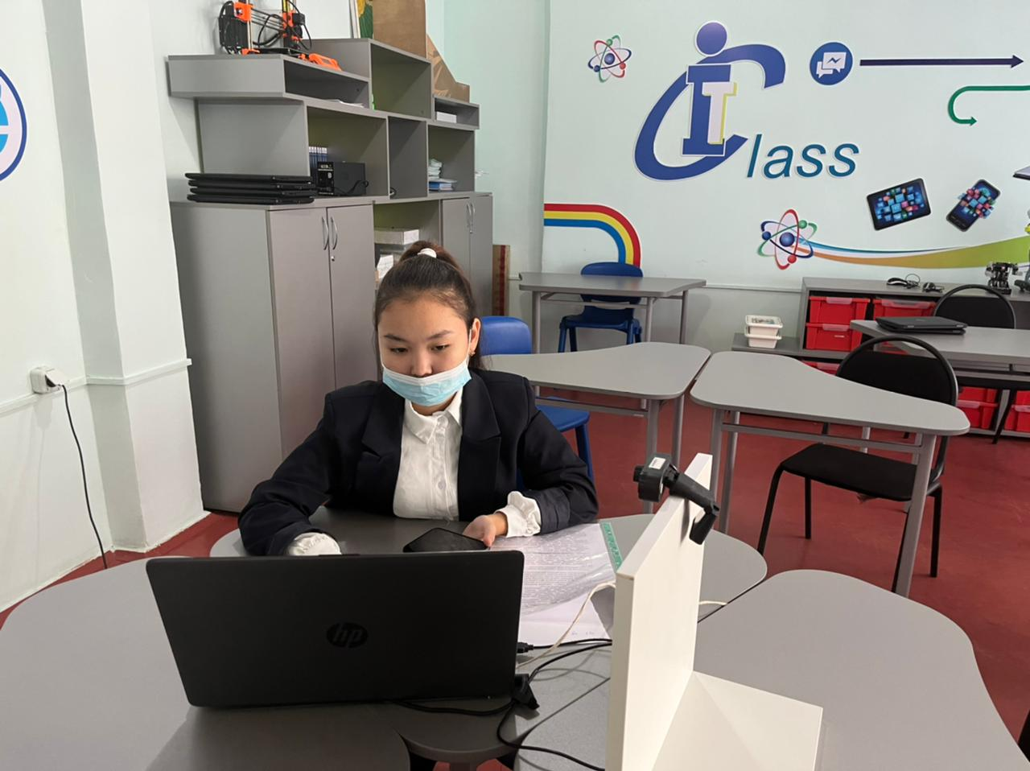
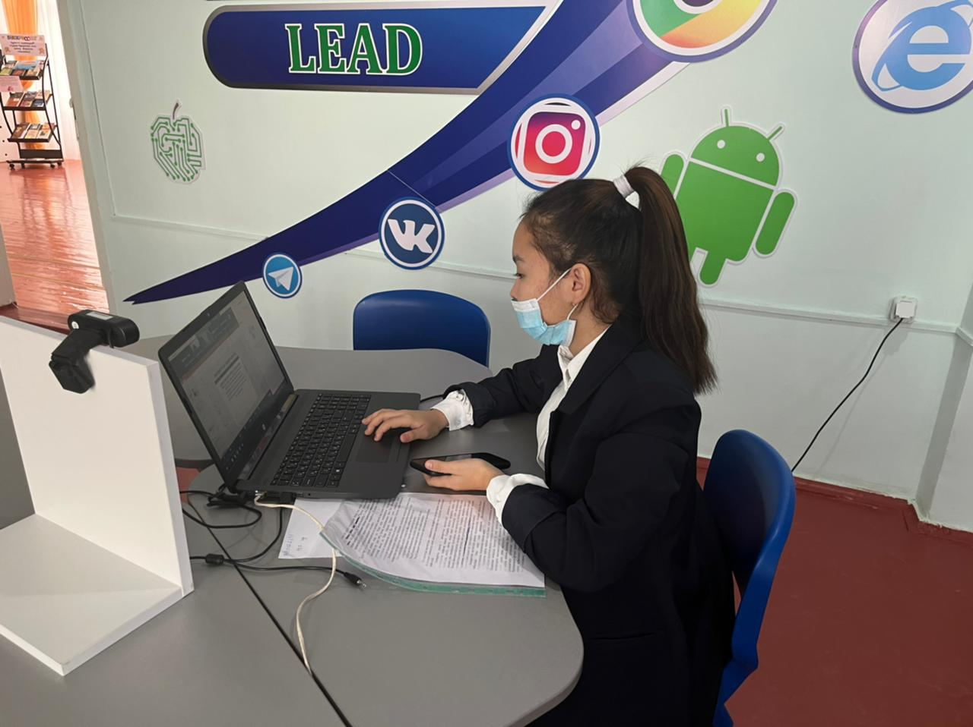
Республикалық кезеңге өту үшін тесттілеуге жолдама алды
Балқаш қаласы «Абай атындағы №2 МЛ» КММ
Балнұр Ахмедиова
Секция: информатика
Ғылыми жетекшісі: Л.К. Байжуманова
ІІІ – орын

Slide 7
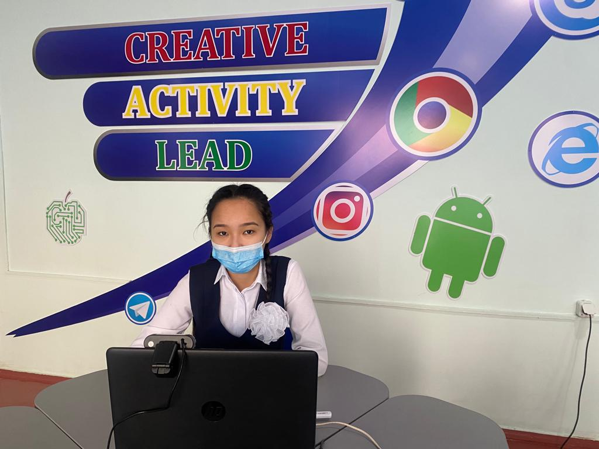
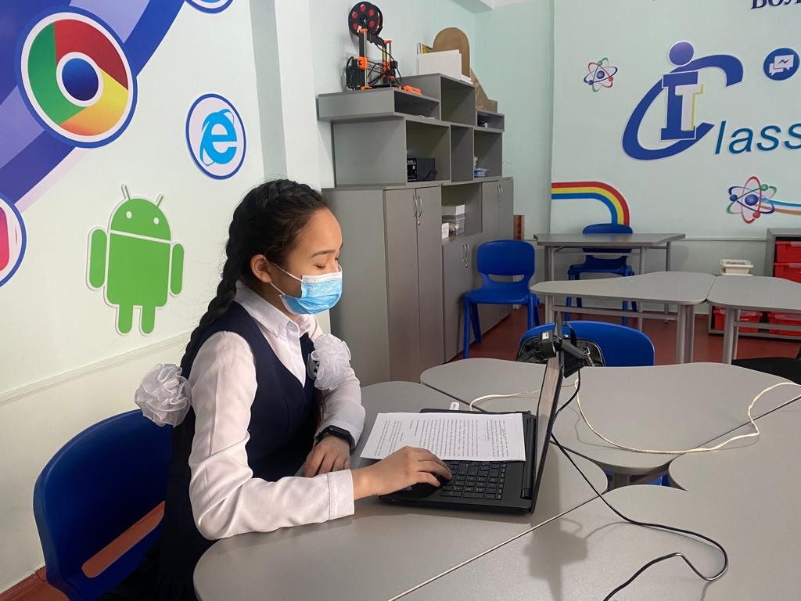
Балқаш қаласы «Абай атындағы №2 МЛ» КММ
Жансая Разыева
Секция: химия
Ғылыми жетекшісі: Р.С. Мұқамеди
ІІІ – орын

Slide 8
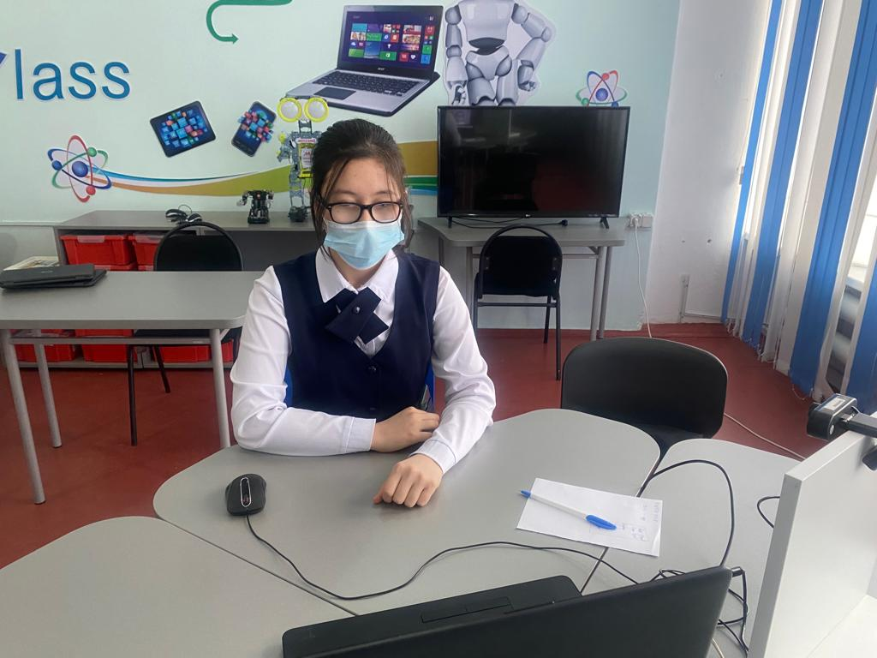
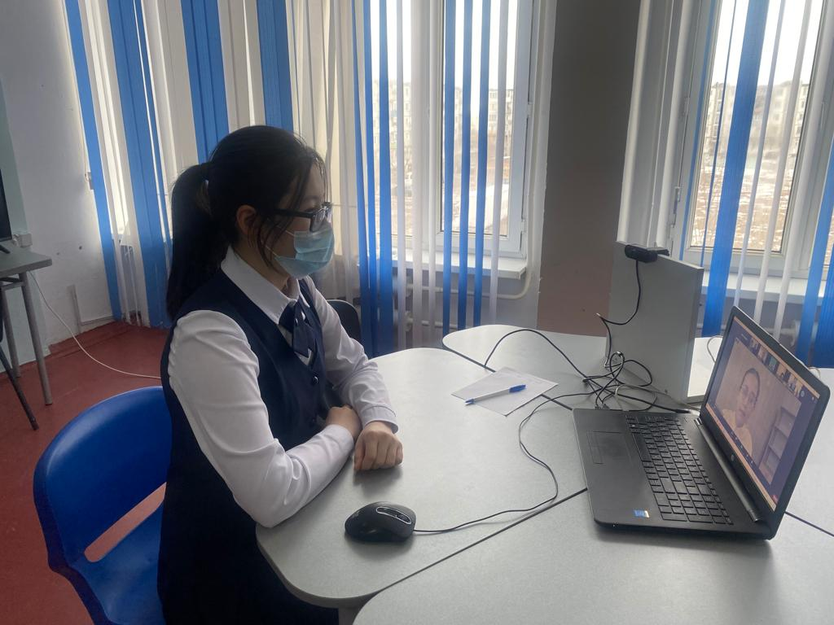
Республикалық кезеңге өту үшін тесттілеуге жолдама алды
Балқаш қаласы «Абай атындағы №2 МЛ» КММ
Назира Мамырлан
Секция: физика
Ғылыми жетекшісі: Ж.Т. Рахимова
ІІІ – орын

Slide 9
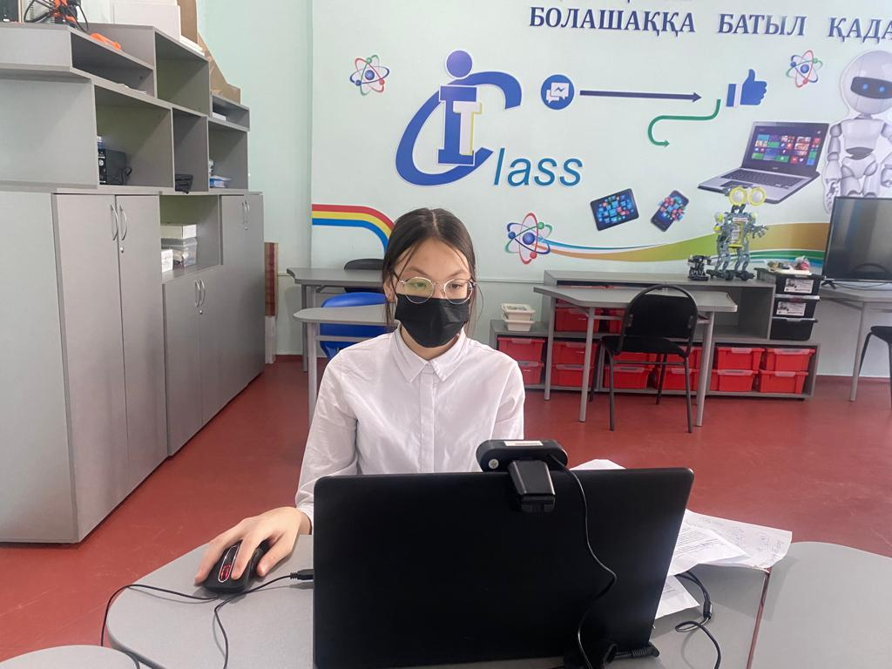
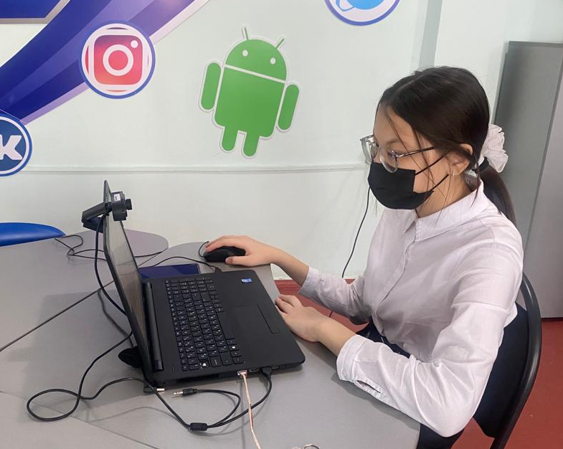
Республикалық кезеңге өту үшін тесттілеуге жолдама алды
Балқаш қаласы «Абай атындағы №2 МЛ» КММ
Нұрарна Абдерхан
Секция: Математика
Ғылыми жетекшісі: С.М. Калиева
ІІІ – орын

Slide 10
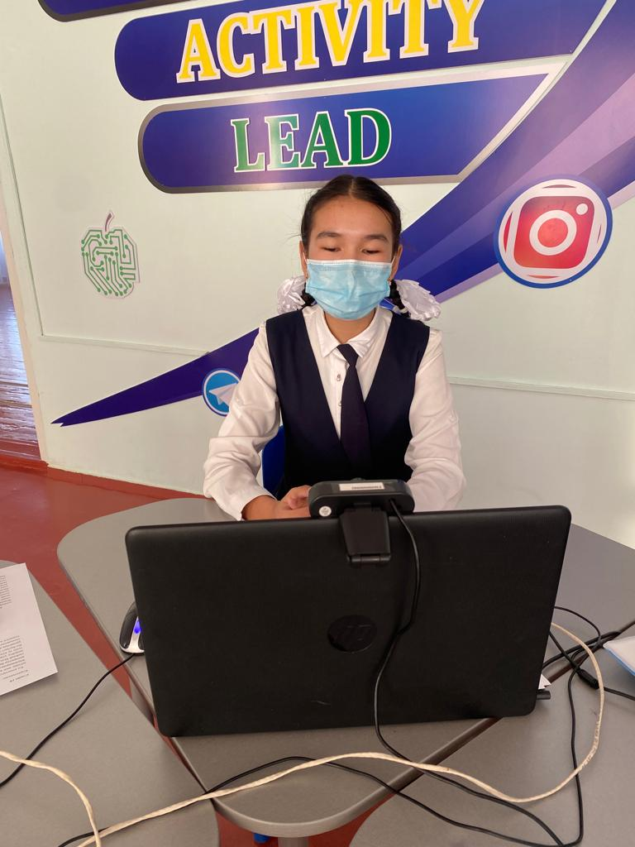
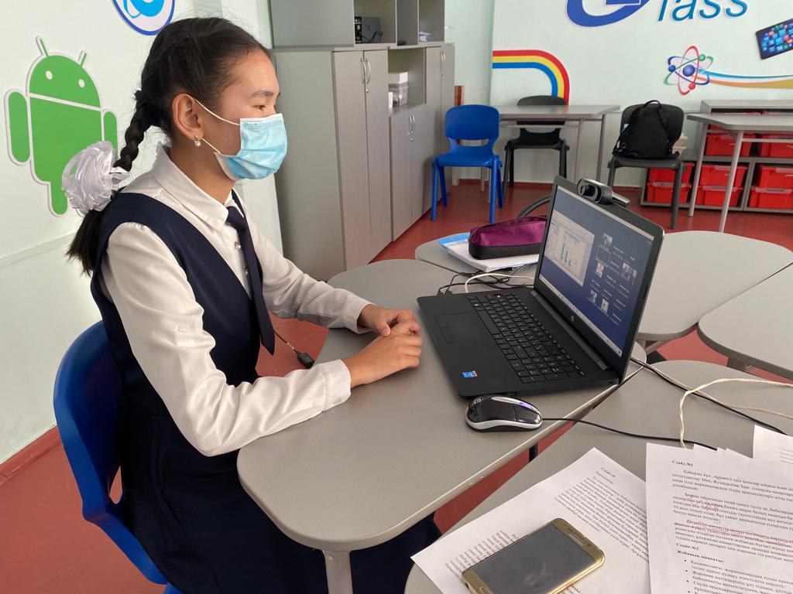
Республикалық кезеңге өту үшін тесттілеуге жолдама алды
Балқаш қаласы «Абай атындағы №2 МЛ» КММ
Жумадилова Зере
Секция: тіл білімі
Ғылыми жетекшісі: М.Ж. Сейткалиева
ІІІ - орын

Slide 11
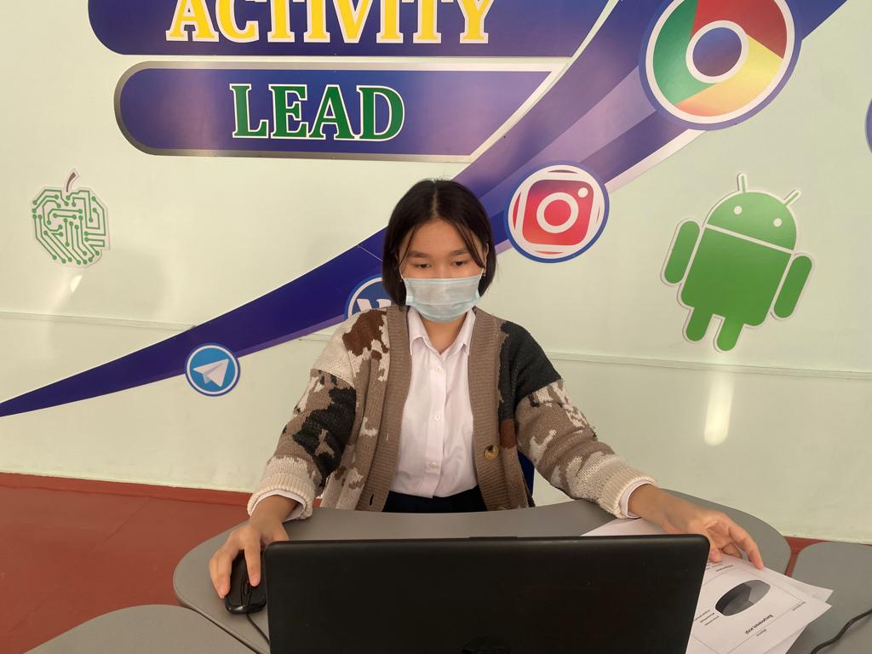
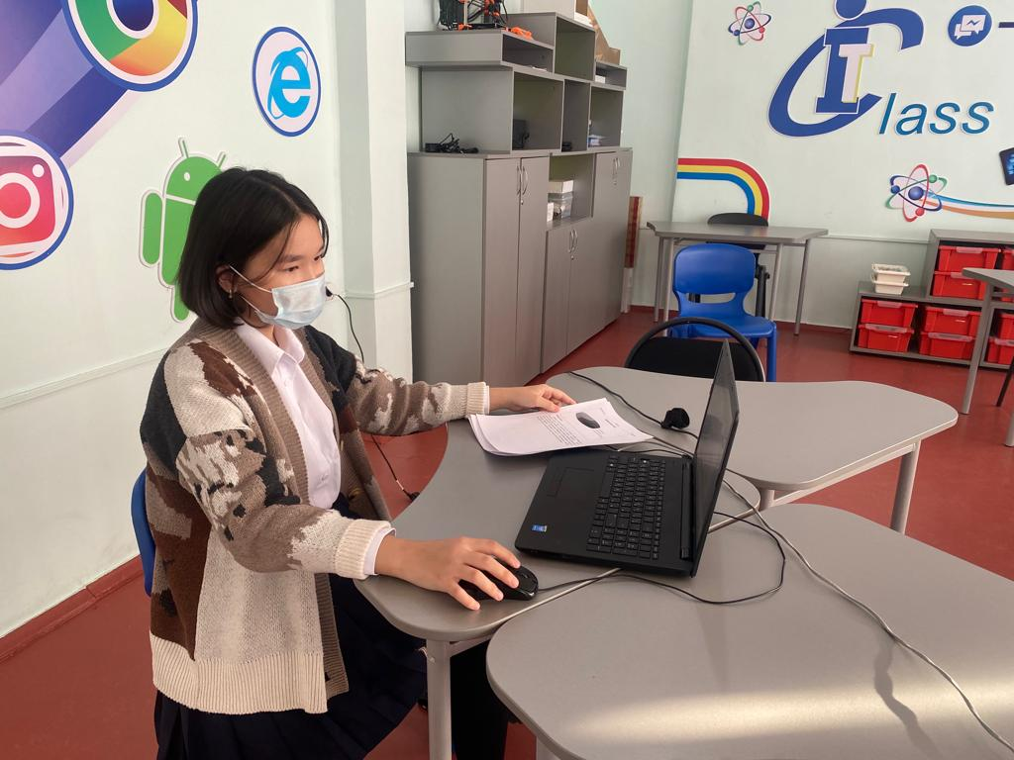
Республикалық кезеңге өту үшін тесттілеуге жолдама алды
Балқаш қаласы «Абай атындағы №2 МЛ» КММ
Анель Малыбаева
Секция: биология
Ғылыми жетекшісі: Н.А. Коккозова
ІІІ орын

Slide 12
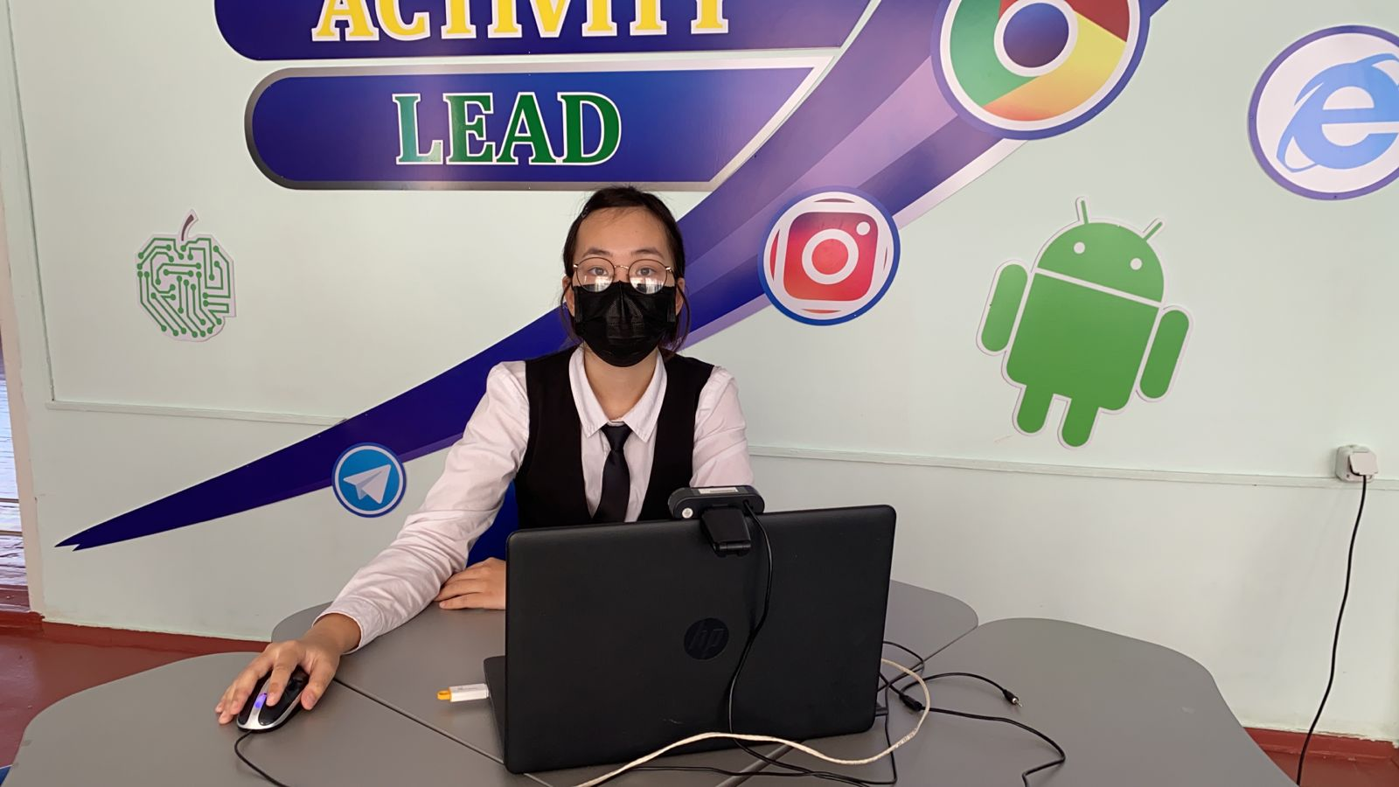
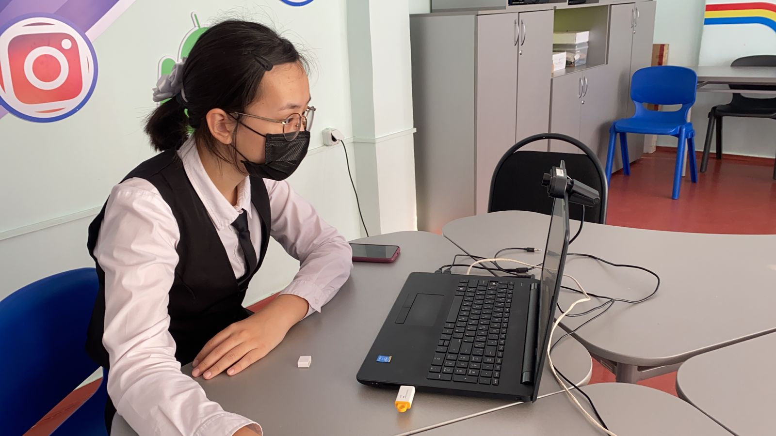
Балқаш қаласы «Абай атындағы №2 МЛ» КММ
Мадина Асанова
Секция: Языкознания
Ғылыми жетекшісі: Г.Р. Сардарбекова

Slide 13
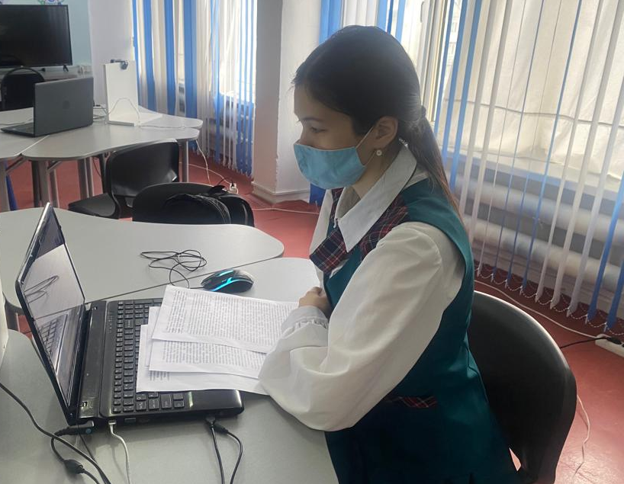
Балқаш қаласы «Абай атындағы №2 МЛ» КММ
Медина Айдынқызы
Секция: информатика
Ғылыми жетекшісі: Л.К. Байжуманова

Slide 14
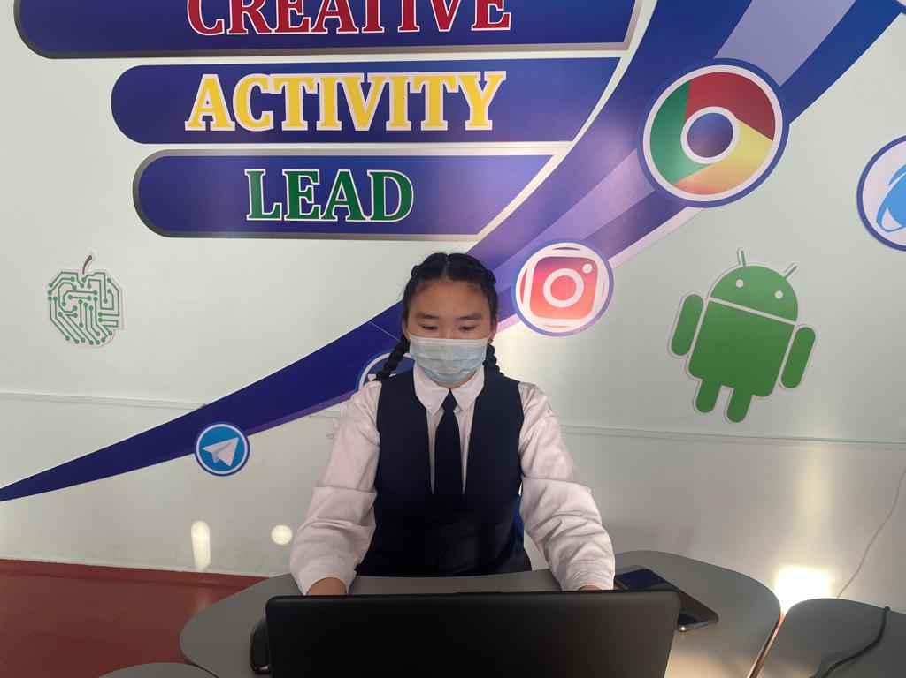
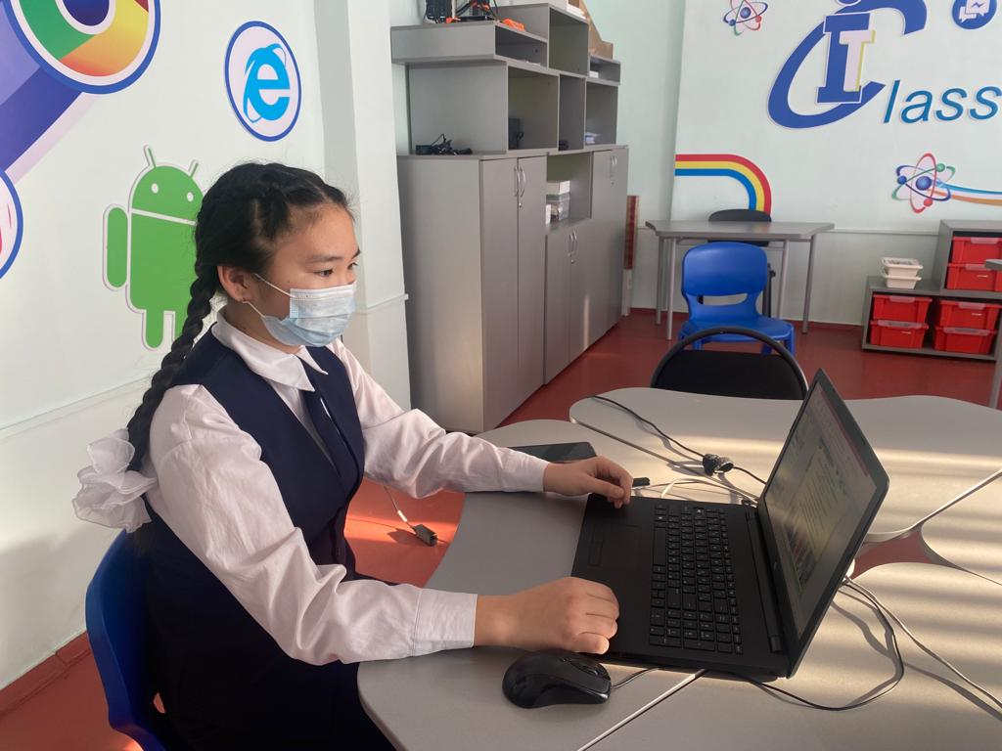
Балқаш қаласы «Абай атындағы №2 МЛ» КММ
Зульфия Ақылбекова
Секция: биология
Ғылыми жетекшісі: Б.Ж. Садыканова

Slide 15
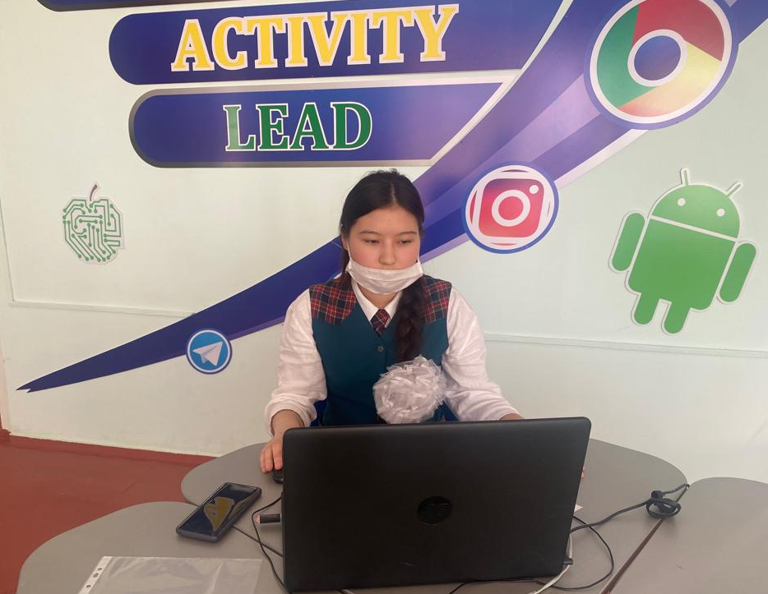
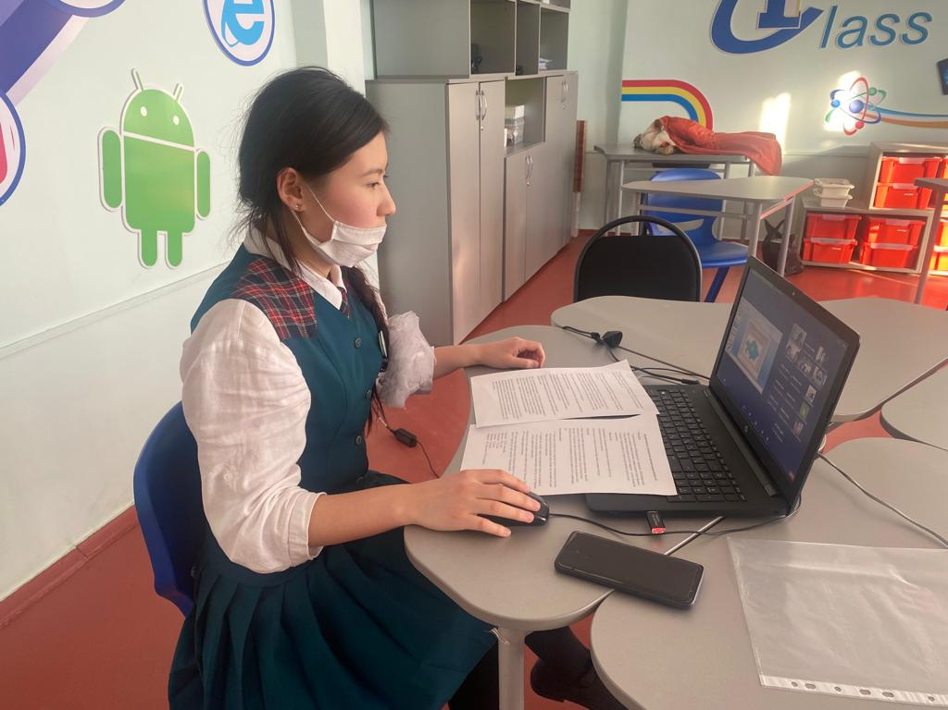
Балқаш қаласы «Абай атындағы №2 МЛ» КММ
Алида Жасуланкызы
Секция: тарих
Ғылыми жетекшісі: Е.Т. Карибжанов

